Slide 1
Spring Boot
Spring Framework
Autokonfigurationen
opinionated approach
standalone Anwendung
Erweiterungen
Spring Data JPA
Web Starter
Thymeleaf
Security

Slide 2
Spring Data JPA
Java Persistence API
Data Access Layer (DAL)
Automatische DB-Connection
Dynamische Ausführung von Queries
Repositories als Interfaces
Standard Abfragen vorgegeben
Benutzerdefinierte Abfragen über Schlageworte
Automatisierte Implementierung

Slide 3
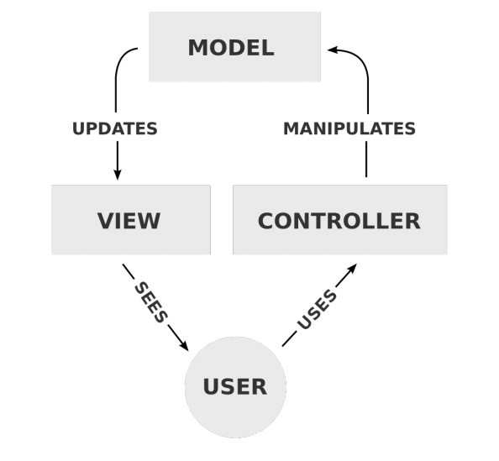
Spring Web Starter
Rest-Service
Client-Server
Zustandslosigkeit
Caching
Einheitliche Schnittstelle
Mehrschichtige Systeme
Code on Demand
HTTP-Protokoll
Methoden (Get, Post etc.)
Statuscode (z.B. 400 Client Fehler)

Slide 4
Thymleaf
Bibliothek für Darstellung (HTML,CSS etc.)
Dynamische Inhalte auf (allen) Seiten
Ansprechen von Model-Attributen
Eigene, leicht verständliche Syntax

Slide 5
Spring Security
Framework für Access-Control
Authentifizierung
Autorisierung
Integration für Spring Web MVC
Unterstützt BASIC HTTP Authentifizierung
Forme-based Authentifizierung

